Slide 1

Memory Game
מישאל רוברט 208571018
נאור כהן 316524883

Slide 2
מטרת המשחק
-מטרת המשחק היא להקנות למשתמש המשחק בו מיומנויות זיכרון. המשחק יקרין מספר ספרות על המסך לזמן קצוב ולאחר מכן המשתמש יצטרך לזכור את הספרות שהוצגו לו ולהקליד אותן למקום המתאים. לבסוף, הוא יקבל פידבק לגבי אם הוא צדק או לא.

Slide 3
קהל היעד
- קהל היעד של המשחק הוא ילדים בגילאים 12 ומטה, אך ניתן להנות ממנו בגילאים יותר מתקדמים.
- בנוסף, חולי אלצהיימר ואנשים הסובלים מלקות בזיכרון יכולים להפיק תועלת רבה ממשחק זיכרון שיחדד את החדות המנטלית שלהם ולכן הם קהל יעד נוסף עבור המשחק.

Slide 4
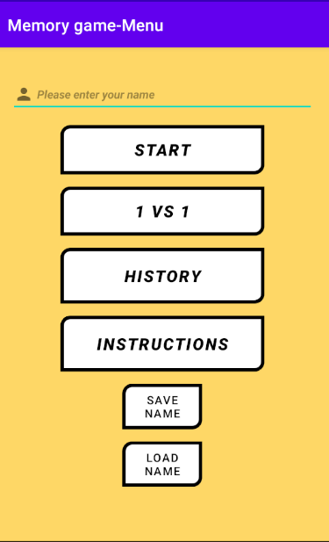
מסך ראשון
מסך הפתיחה של האפליקציה כולל חזית אסטטית למשוך את המשתמש. על מנת להתחיל לשחק, על השחקן להכניס את שמו וללחוץ על כפתור "המשך". על מנת לקרוא את הוראות המשחק, ניתן ללחוץ על כפתור "הוראות".
במסך זה יש כפתורים: המשך, הוראות, היסטוריה, שמור וטען.

Slide 5
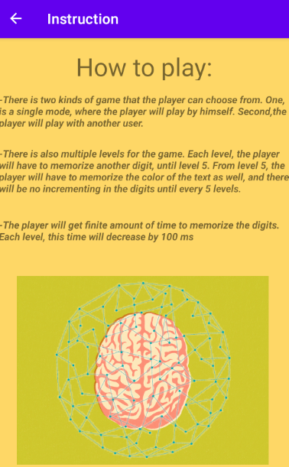
מסך הוראות
במסך זה ניתן לקרוא את הוראות המשחק. לאחר סיום הקריאה, ניתן ללחוץ על חזור ולחזור למסך הבית.

Slide 6
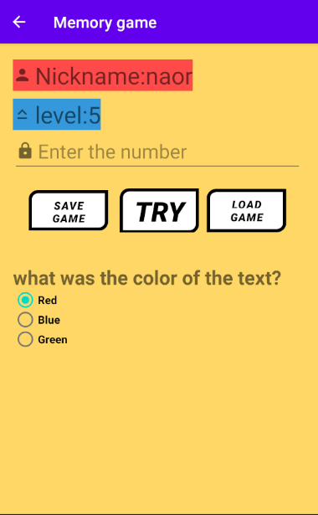
מסך המשחק
במסך זה יופיעו המספרים שעל השחקן לזכור לפרק זמן קצוב, ולאחר מכן על השחקן יהיה מקום להכניס את הספרות בהן צפה.

Slide 7
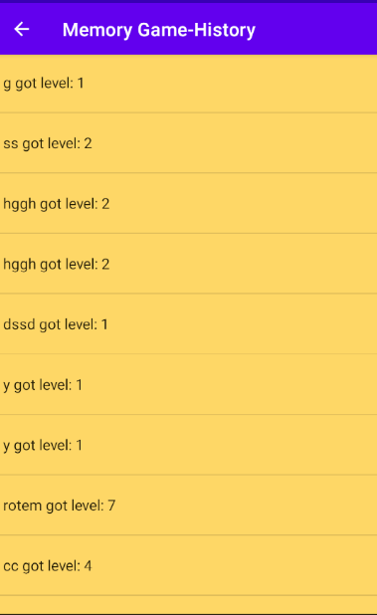
מסך היסטוריה
במסך זה מופיעים השמות והרמות של שחקנים קודמים ששיחקו במשחק.

Slide 8
תרשים זרימה של המסכים
מסך כניסה
מסך הוראות
מסך משחק
מסך היסטוריה

Slide 9
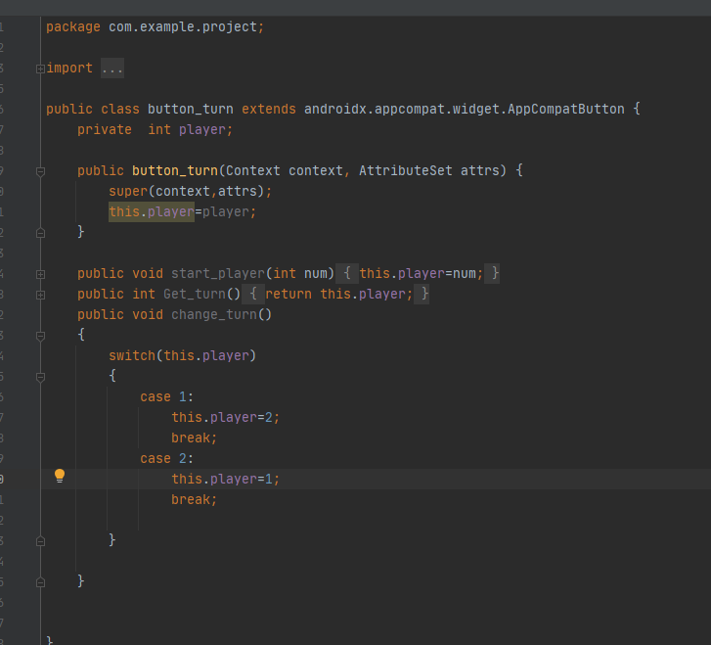
ירושה
על מנת לאפשר לשני משתתפים לשחק במשחק, יצרנו מחלקה חדשה בשם
.button_turn
מחלקה זו יורשת מאובייקט כפתור רגיל, על מנת לקבוע לאיזה שחקן מגיע התור הנוכחי.

Slide 10
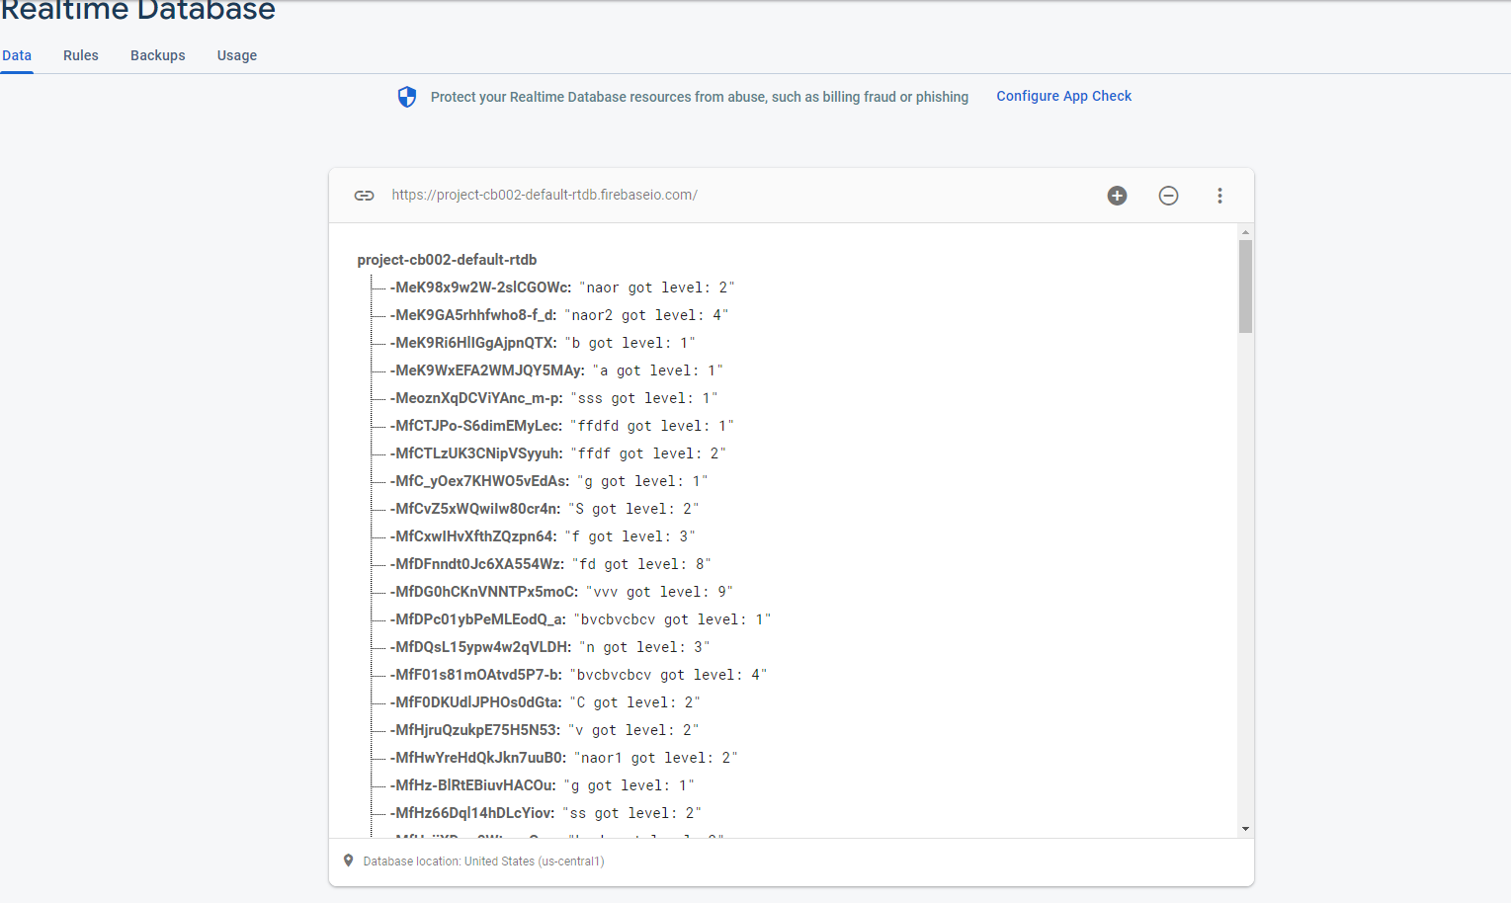
FIREBASE
השתמשנו במסד נתונים בזמן אמת של פיירבייס, על מנת לשמור בזמן אמת את תוצאות פרטי השחקן ששיחק במשחק ועל מנת להוציא ממנו מידע על המשתמשים עבור עמוד ההיסטוריה.

